Slide 1

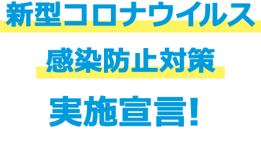
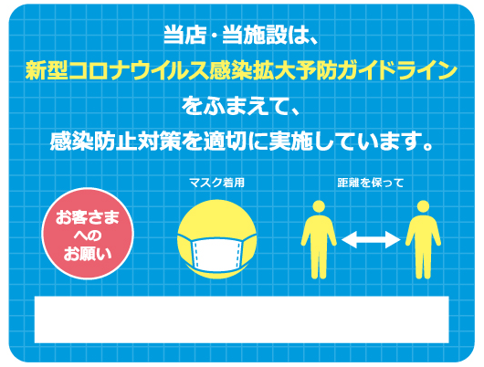
【「小売業の店舗における新型コロナウイルス感染症感染拡大予防ガイドライン」作成団体】
オール日本スーパーマーケット協会 （一社）全国スーパーマーケット協会 日本小売業協会
（一社）日本ショッピングセンター協会 （一社）日本スーパーマーケット協会 （一社）日本専門店協会
日本チェーンストア協会 日本チェーンドラッグストア協会 （一社）日本ＤＩＹ・ホームセンター協会
（一社）日本百貨店協会 （一社）日本フランチャイズチェーン協会 （一社）日本ボランタリーチェーン協会
～ガイドラインは、業界ごとに政府と専門家の助言に基づき、定められています～

